Slide 1
Развитие познавательно-исследовательской деятельности в процессе экологического воспитания МОБУ «СОШ «Агалатовский ЦО» дошкольное отделение воспитатель: Сергеева Г. Г.

Slide 2
Ребёнок дошкольного возраста – природный исследователь окружающего мира. Мир открывается ребёнку через опыт его личных ощущений, действий, переживаний.
Очень важно не просто дать ребенку необходимые ему знания, гораздо важнее научить ребенка эти знания добывать. Поисковая деятельность позволяет развить в ребенке активность, мышление, умение думать и действовать самостоятельно. Находить нужные решения, делать выводы и обобщать. Все эти возможности и дает познавательно-исследовательская деятельность.
Развитие познавательных интересов дошкольников является одной из актуальных проблем педагогики, призванной воспитать личность, способную к саморазвитию и самосовершенствованию. Экспериментирование становится для ребёнка 5-6 лет одним из ведущих видов деятельности.
Но развивая ребенка, необходимо привить ему не только способность мыслить, но и этические начала, позволяющие ребенку жить в социуме. Одним из таких начал является отношение человека к миру природы. Не человек –потребитель, а человек – как часть природы, понимающий ценность природы для человека, человек – созерцатель, способный оценить красоту и неповторимость мира природы. Особое внимание необходимо уделять воспитанию бережного, осознанного отношения к природе, формированию навыков экологической безопасности.

Slide 3
Развитие поисково-познавательной деятельности в процессе экологического воспитания у детей 7-го года жизни.
Цель:
- развитие познавательной активности детей через исследовательскую деятельность
- воспитание экологических основ в поведении ребенка и восприятии окружающего мира;
Задачи:
-изучить методики, технологии по познавательно-исследовательской деятельности;
-создать условия для развития и поддержания исследовательской активности детей;
-воспитывать у детей инициативу, сообразительность, самостоятельность, заботливое отношение к миру природы;
-развивать познавательную активность детей в процессе экспериментирования;
-развивать в детях мышление, внимание, интерес к познавательно-исследовательской деятельности;
- расширить и углубить представления о закономерностях и основных взаимосвязях в мире природы.

Slide 4
Основные направления в работе
Развитие познавательно-исследовательской деятельности
Ознакомление с миром неживой природы
(вода, воздух, почва)
Ознакомление с миром живой природы
Человек и его деятельность

Slide 5
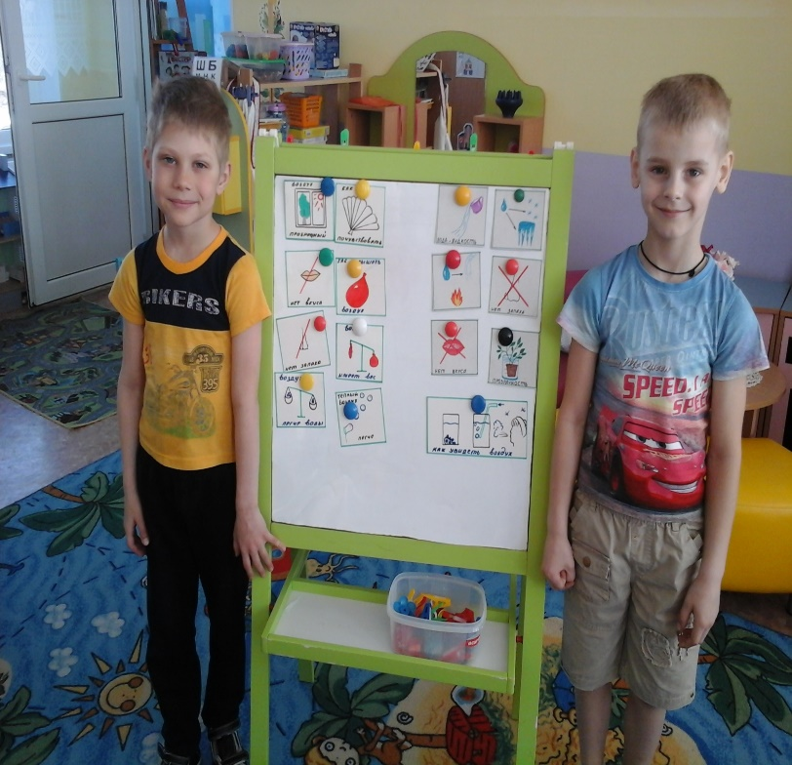
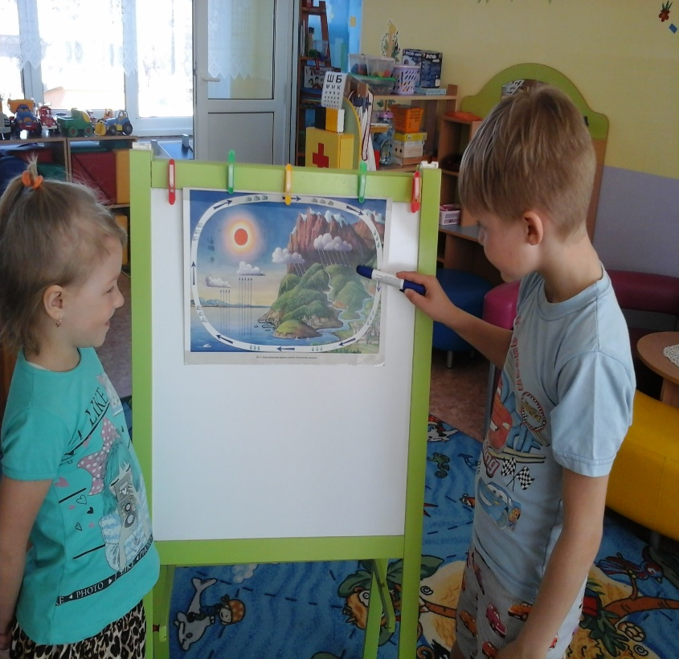
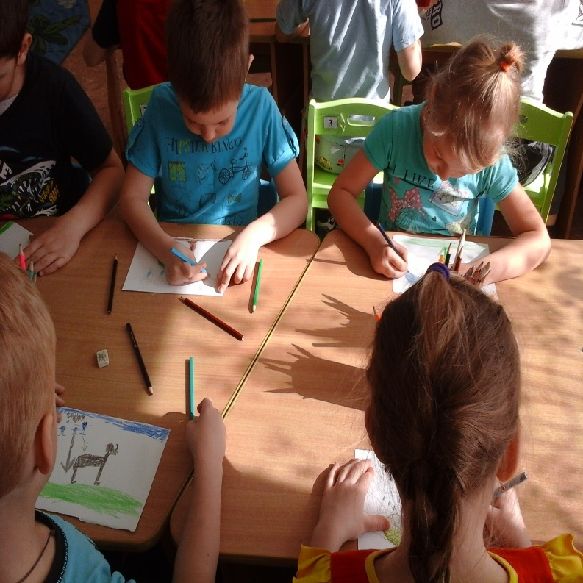
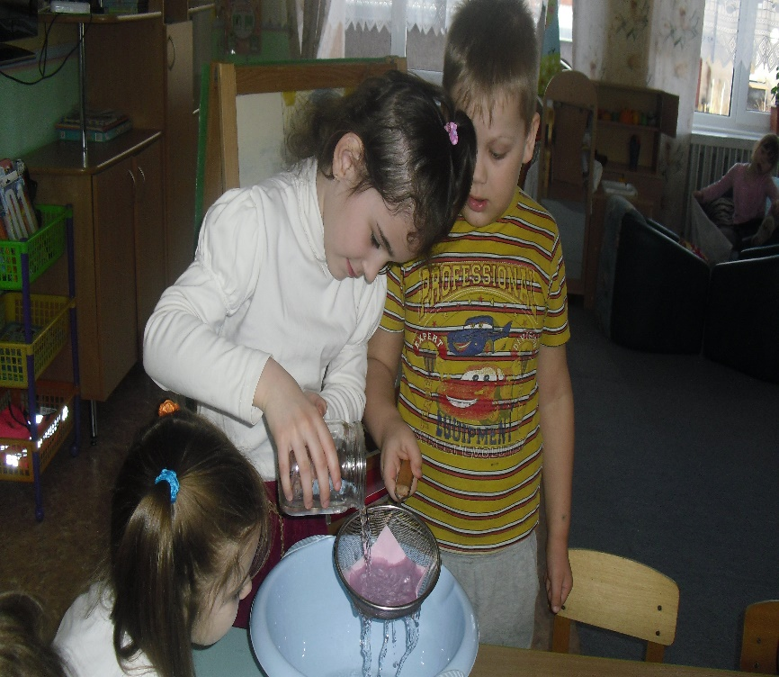
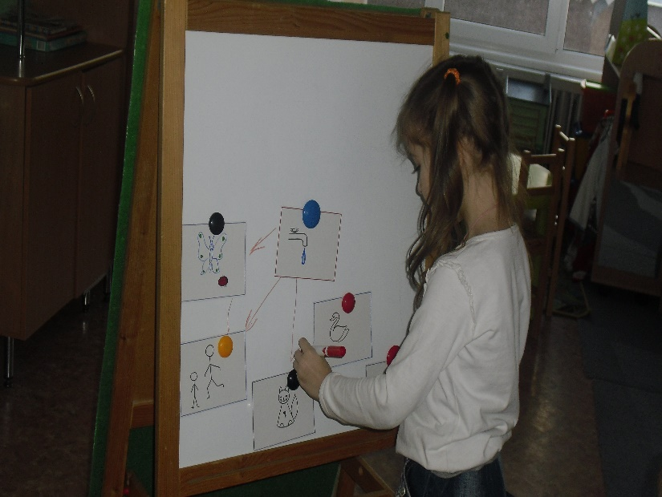

Slide 6
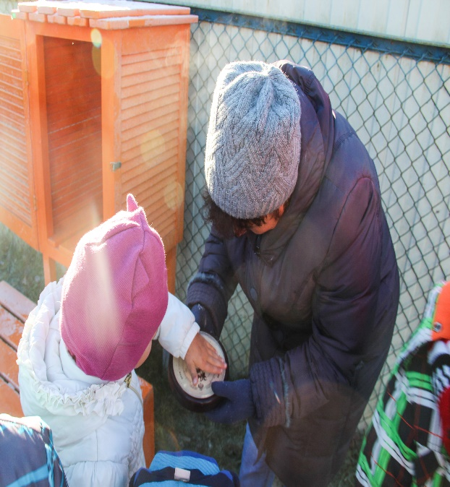
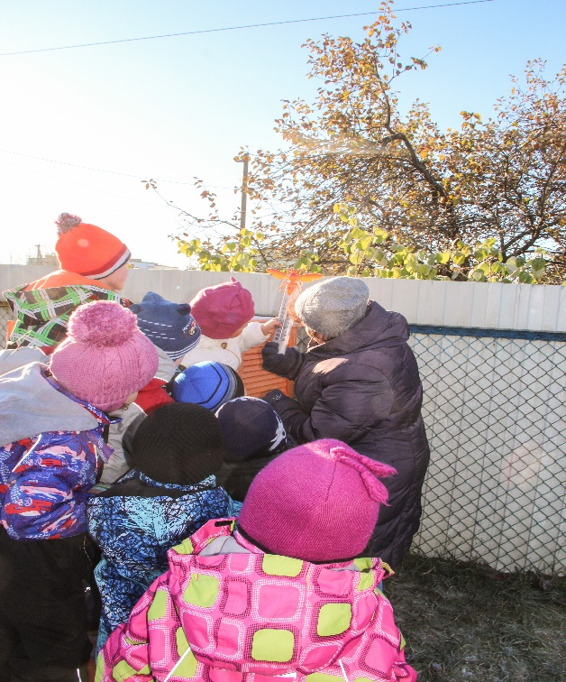
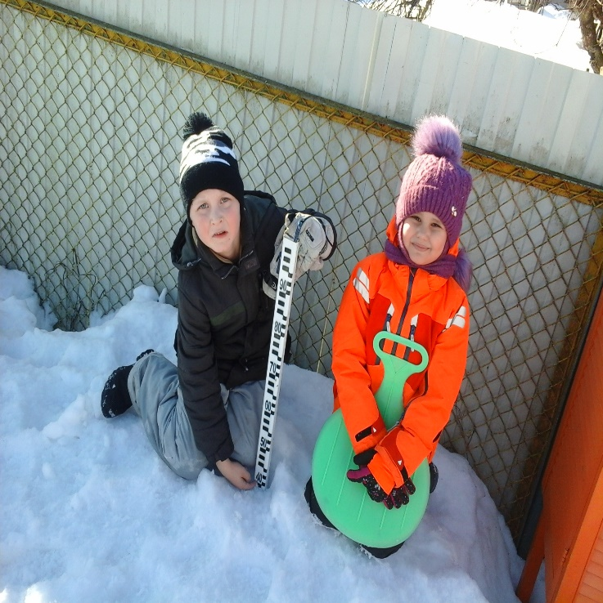
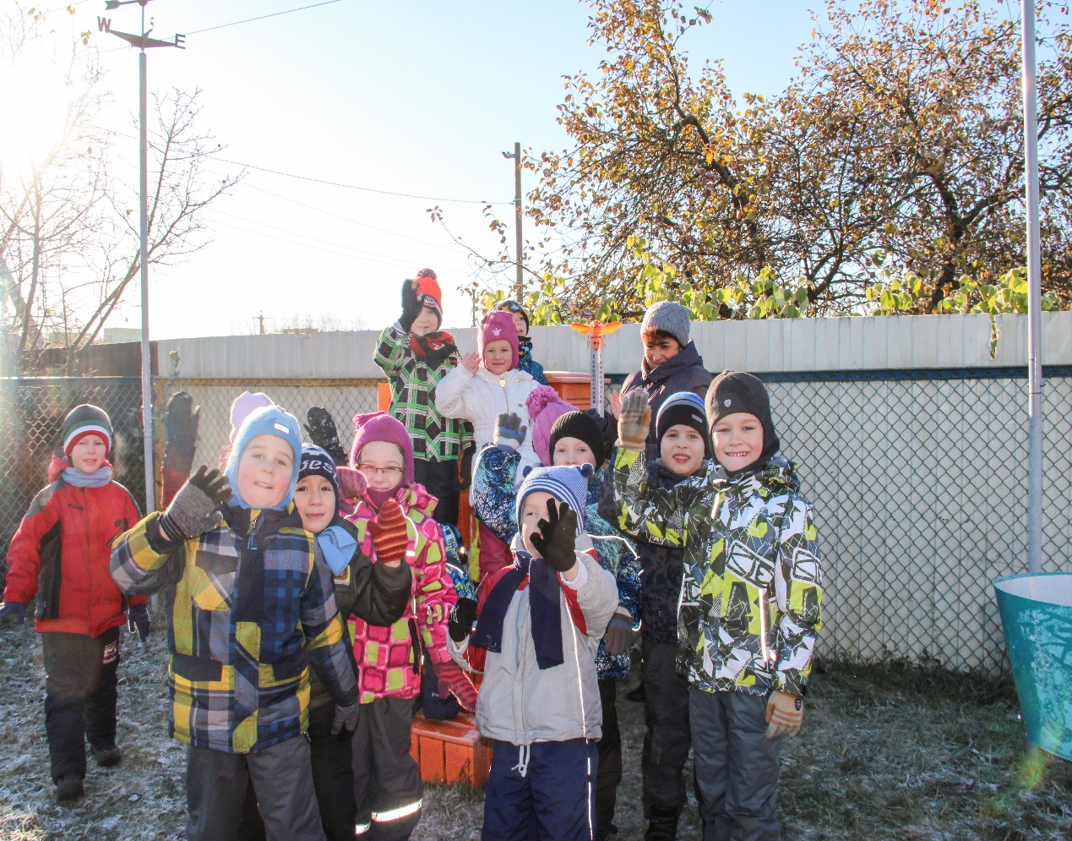
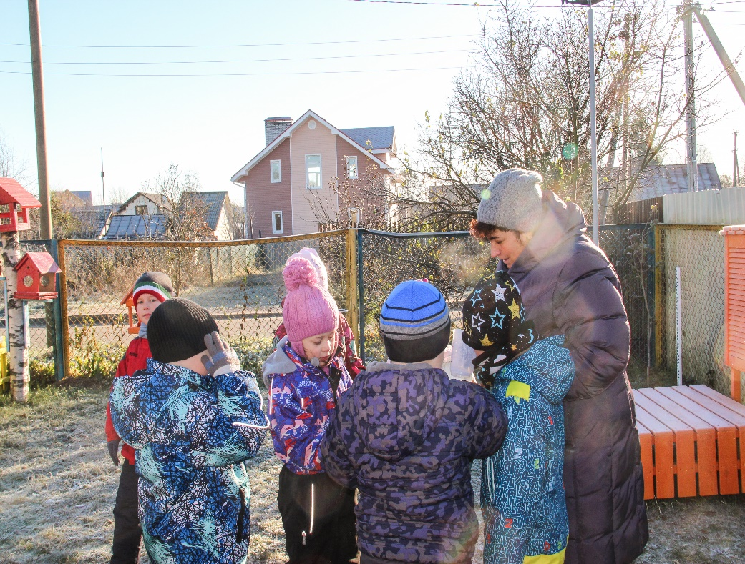

Slide 7
Этапы исследовательской деятельности
Постановка проблемы | Выяснить, каким образом успокоить Таню, показать, что мяч не утонет.
Целеполагание | Воспитанники предлагают опустить мячик в таз с водой. Воздух внутри мяча не даст ему утонуть
Проверка гипотезы | Дети опускают мячики в воду – мяч не тонет.
Усложнение проблемы | Предлагаю подумать, а чтобы произошло, если бы мяч был металлический.
Выдвижение гипотез | Дети предполагают, что мяч утонет, т.к. железо тонет
Проверка гипотезы | Опускают в воду металлические предметы: скрепки, магниты, детали конструктора – тонут.
Усложнение проблемы | Опускаю в воду игрушечную металлическую кастрюльку – плавает по поверхности.
Выдвижение гипотезы | Кастрюлька не тонет т.к. в ней есть воздух. То же произойдет и с другими предметами, наполненными воздухом.
Проверка гипотезы | Дети сначала опускают в воду кусочки пластилина. Он тонет. Тогда они лепят из него «чашечки», которые плывут
Анализ полученного результата | Дети делают вывод, что воздух – не дает утонуть предметам
Усложнение проблемы | А почему же сам воздух не тонет?
Выдвижение гипотезы | Воздух легкий
Проверка гипотезы | Дети подходят к своим стаканчикам, выдувают воздух через трубочки в воду, наблюдают как пузырьки поднимаются на поверхность
Формулирование вывода | Воздух легче воды. Он поднимается сам и поднимает предметы, которые наполняет.

Slide 8
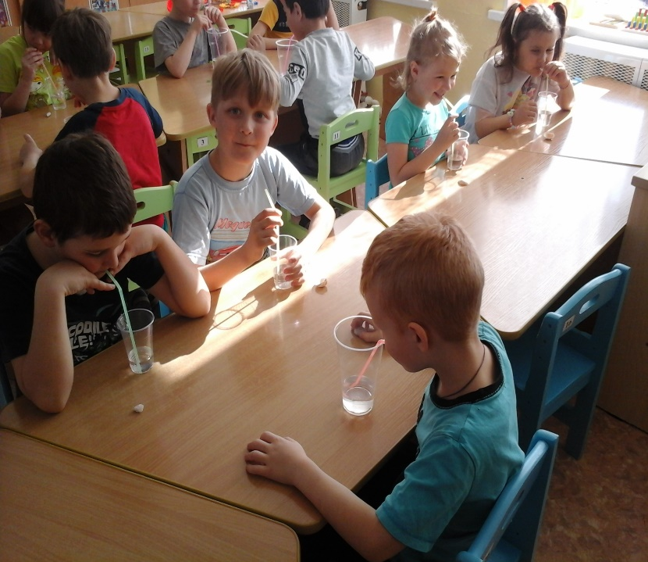
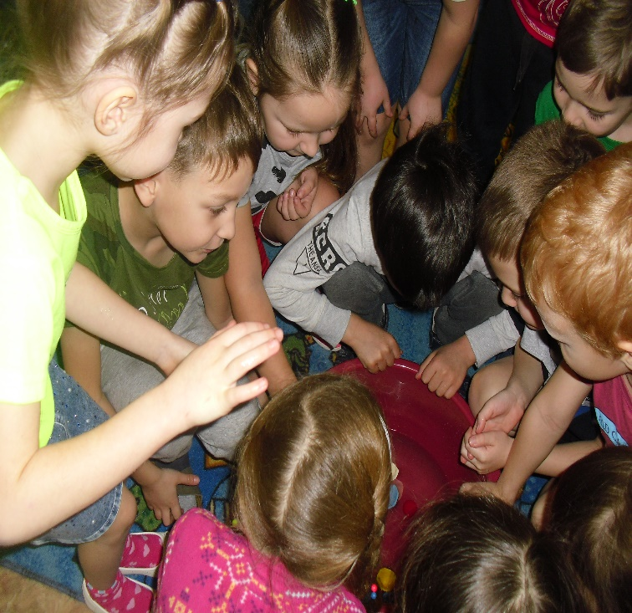
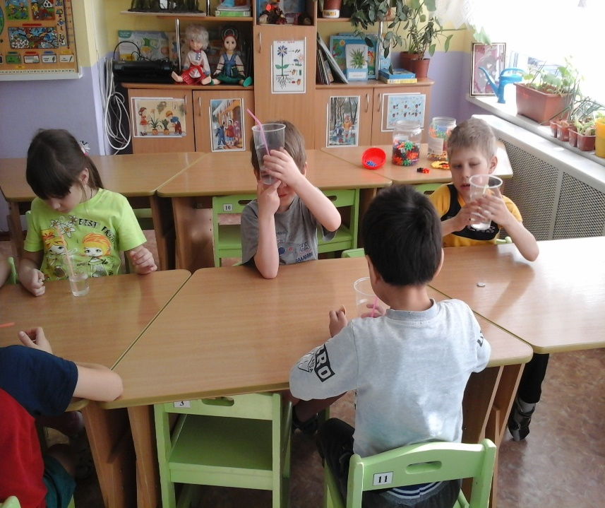
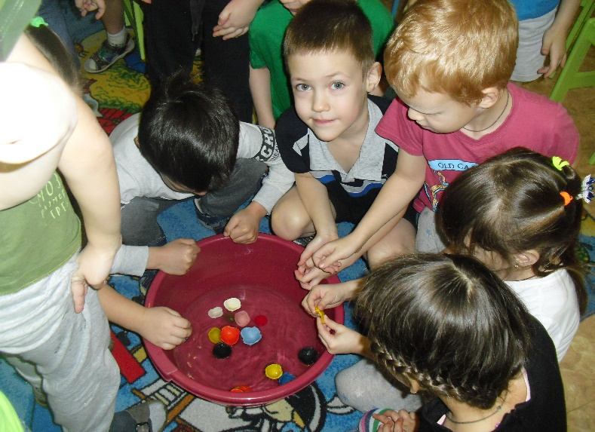

Slide 9
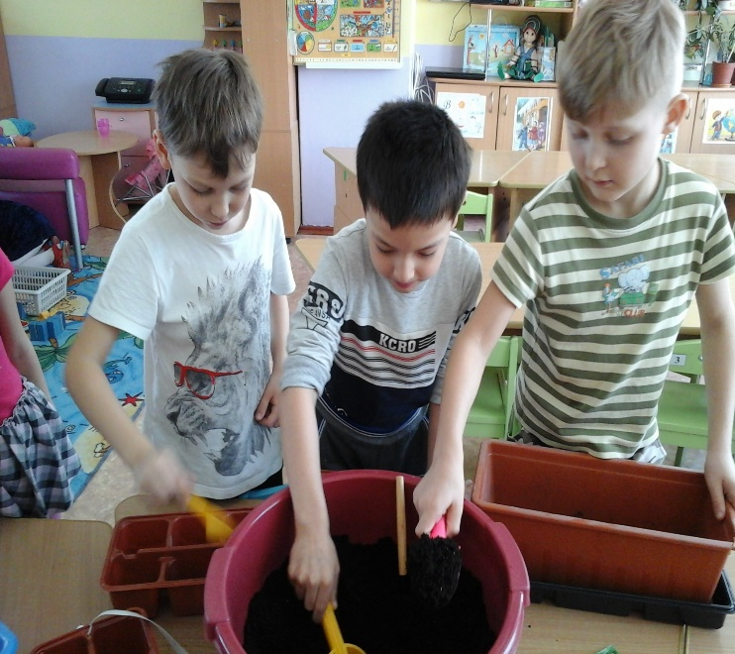
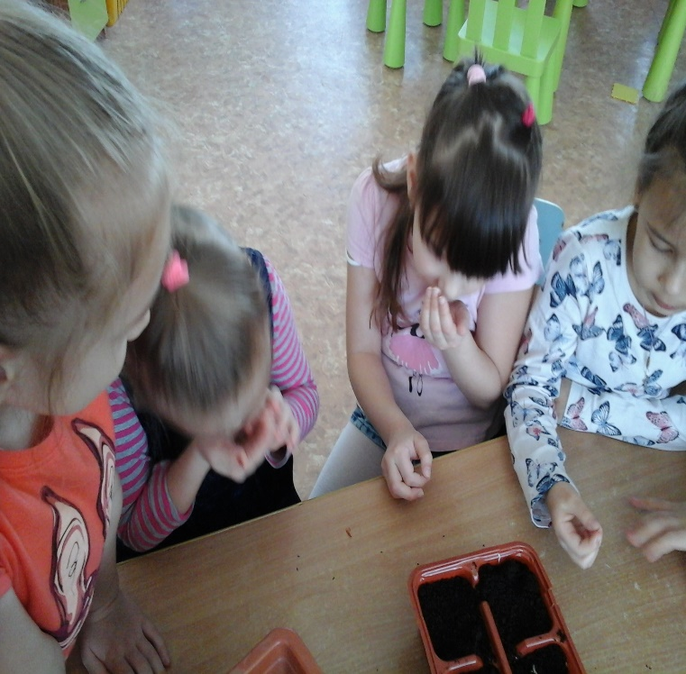
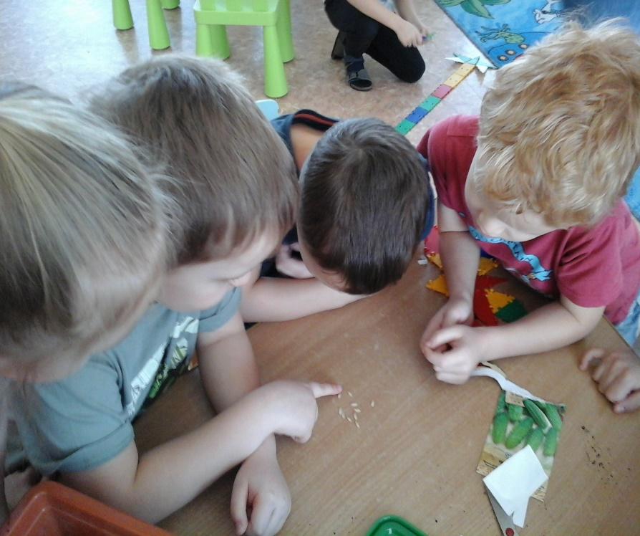
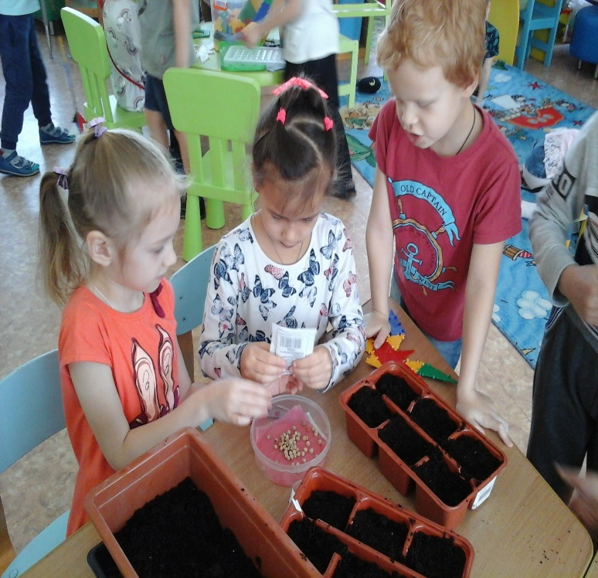
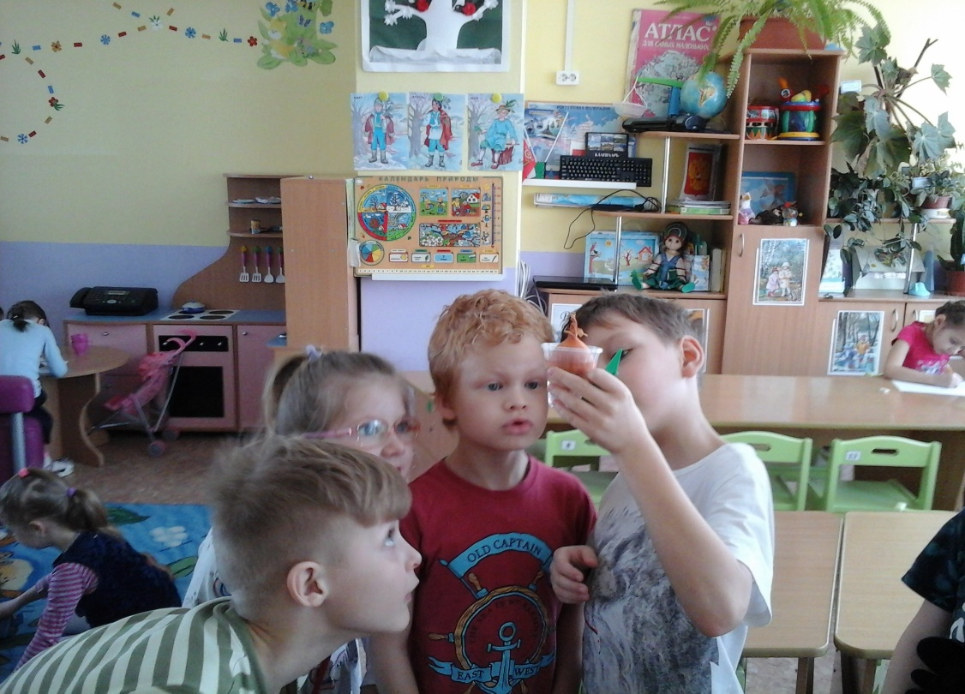

Slide 10
